Slide 1
Un acercamiento a la tarifa de Gran Demanda Media Tensión Horaria del consumo eléctrico en México
Pedro Arturo Flores Silva
ATCO México

Slide 2
Agenda
Objetivos
Definición de la tarifa GDMTH
Extracción de datos
Análisis de los datos
Pronostico de costo de una tarifa horaria en particular

Slide 3
Objetivos
Comprender el concepto de la tarifa de Gran Demanda Media Tensión Horaria, cómo se mide y por qué se utiliza.
Presentar un caso de cálculo de dicha tarifa.
Realizar análisis cuantitativo de la variación en los precios de esta tarifa para cada región del país y la variación temporal de los mismos.
Proyectar el costo de la tarifa intermedia de los siguientes 4 meses para una región particular.

Slide 4
Definición
La tarifa de Gran Demanda Media Tensión Horaria (GDMTH), es una de las 12 tarifas establecidas por la CFE, utilizada para el sector industrial mexicano ya que es aplicada a servicios cuya demanda es igual o superior a los 100 kilowatts (kW).
La particularidad de esta tarifa es que el precio de la energía varía de acuerdo a los horarios de consumo.

Slide 5
¿Cómo se mide la tarifa GDMTH?
La CFE ha establecido un esquema de tres horarios, referidos como Base, Intermedia y Punta. (Depende de cada región y uso horario)
Lun – Vie:
Base: 00:00 a 6:00
Intermedia: 6:00 a 20:00 y 22:00 a 00:00
Punta: 20:00 a 22:00
Sab:
Base: 00:00 a 8:00
Intermedia: 8:00 a 18:00 y 21:00 a 00:00
Punta: 18:00 a 21:00
Dom y Festivos (LFT):
Base: 00:00 a 18:00
Intermedia: 18:00 a 00:00

Slide 6
¿Cómo se cobra la energía?
La CFE ha establecido 7 conceptos de cobro:
Suministro: cargo fijo
Distribución
Transmisión: translado de la energía
CENACE: pago al operador del sistema
Energía: costo de la energía según los tres horarios anteriores
Capacidad: demanda máxima en el horario punta
SCnMEM: reservas de energía balance de frecuencia etc.

Slide 7
¿Por qué se usa la tarifa GDMTH?
De acuerdo con los análisis históricos de consumo en México, existe un mayor consumo de energía en ciertas horas del día.
Fuente: GDMTO y GDMTH: Conceptos básicos y cómo aplicar la fórmula de cálculo – Blog Sunwise

Slide 8
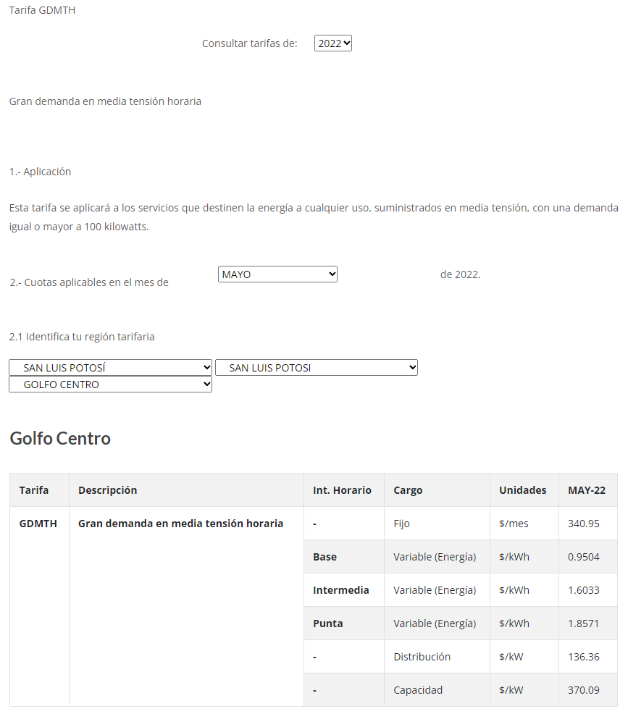
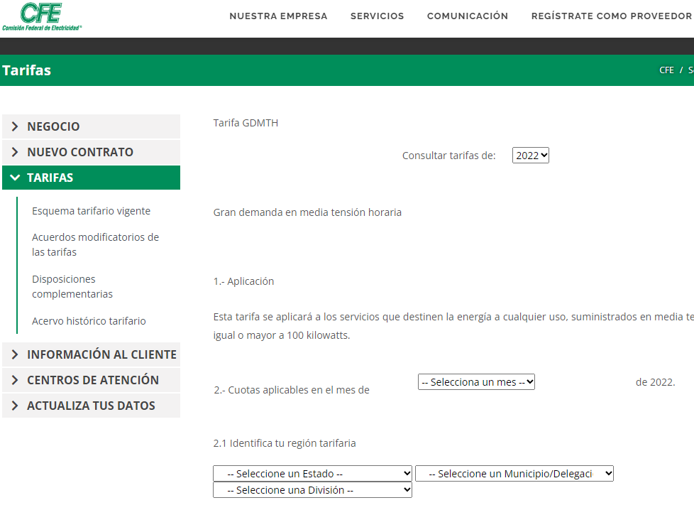
Extracción de datos
Se creó un bot en Python para automatizar la extracción de los datos

Slide 9
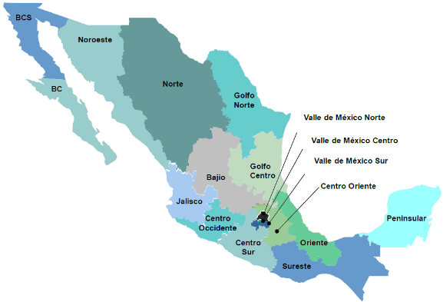
17 Divisiones tarifarias CFE (oficiales)
Los datos extraídos de “Gran demanda en media tensión
Horaria” (GDMTH) se encontraron 30 regiones únicas:
Baja california
Baja California Sur
Bajío
Bajío y Golfo Centro
Bajío y Golfo Norte
Bajío y Golfo Norte y Norte
Bajío y Norte
Centro Occidente
Centro Occidente y Jalisco
Centro Oriente
Centro Sur
Golfo Centro
Golfo Centro y Golfo Norte
Golfo Centro y Oriente
Golfo Norte
Fuente: DOF - Diario Oficial de la Federación

Slide 10
17 Divisiones tarifarias CFE (oficiales)
Los datos extraídos de “Gran demanda en media tensión
Horaria” (GDMTH) se encontraron 30 regiones únicas:
Golfo Norte y Norte
Jalisco
Noroeste
Noroeste y Norte
Norte
Oriente
Peninsular
Sureste
Valle de México Centro
Valle de México Centro y Sur
Valle de México Norte
Valle de México Norte y Centro
Valle de México Norte Centro y Sur
Valle de México Sur
Valle de México Sur y Centro Oriente
Fuente: DOF - Diario Oficial de la Federación

Slide 11
17 Divisiones tarifarias CFE (oficiales)
De acuerdo con ajuste de las tarifas finales por la comisión reguladora de energía publicado en el DOF en el acuerdo número A/064/2018 Las tarifas aplicables del suministro de energía se aplican de acuerdo a las regiones tarifarias oficiales (17) así como otras variables como categorías, cargos de generación, entre otros.
Es decir, para un año, mes y división dada, la tarifa será la misma para aquellos estados en dicha división.
Fuente: DOF - Diario Oficial de la Federación

Slide 12
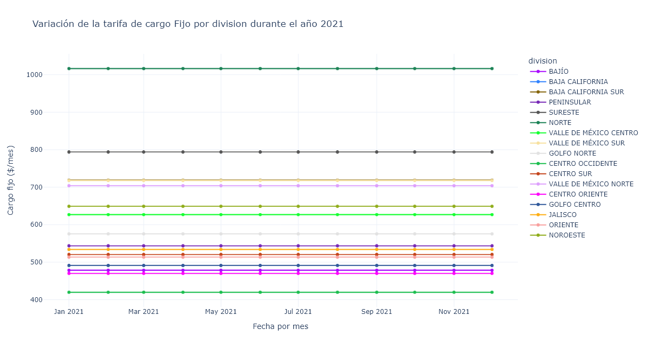
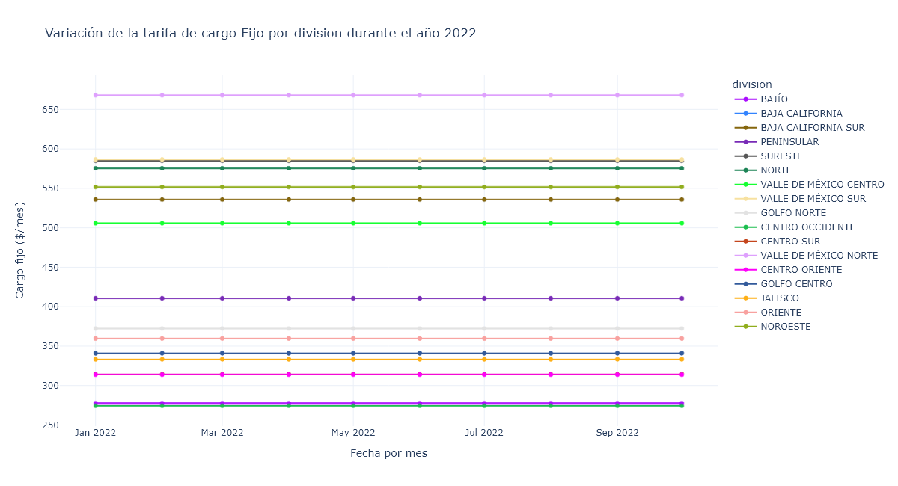

Diferencias por mes por división (cargo Fijo)

Slide 13
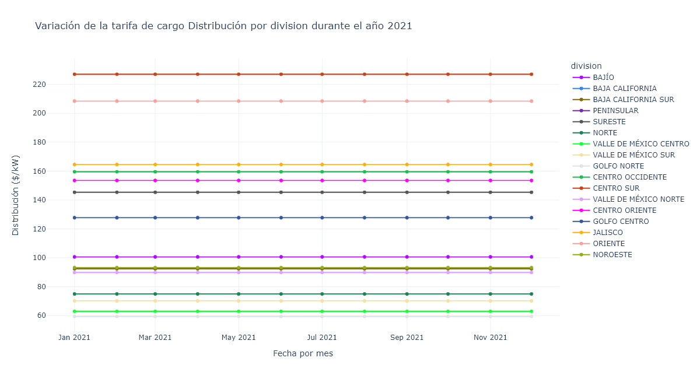
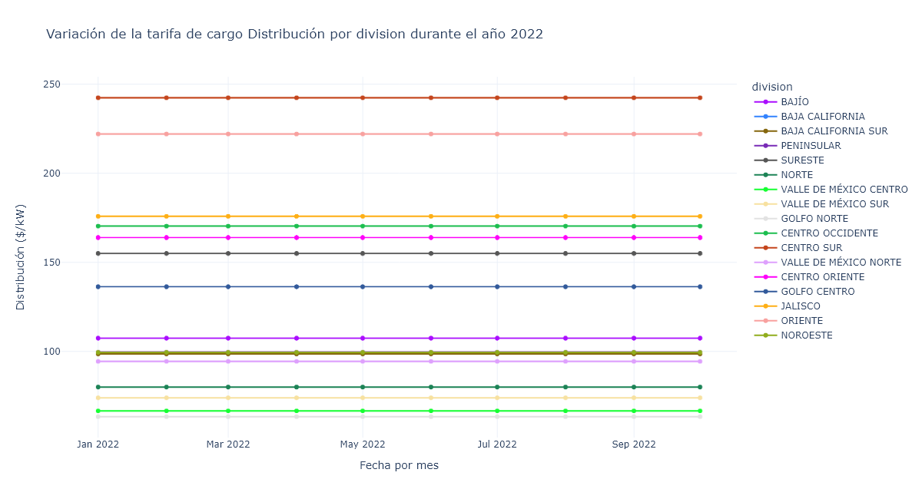
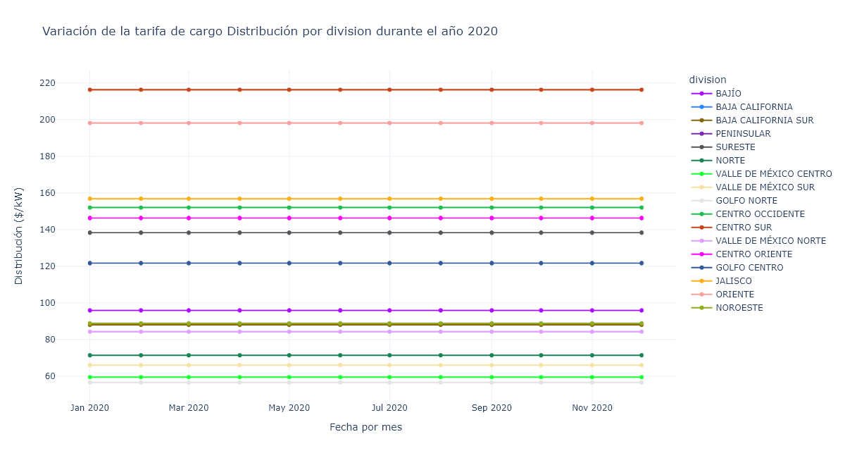
Diferencias por mes por división (Distribución)

Slide 14
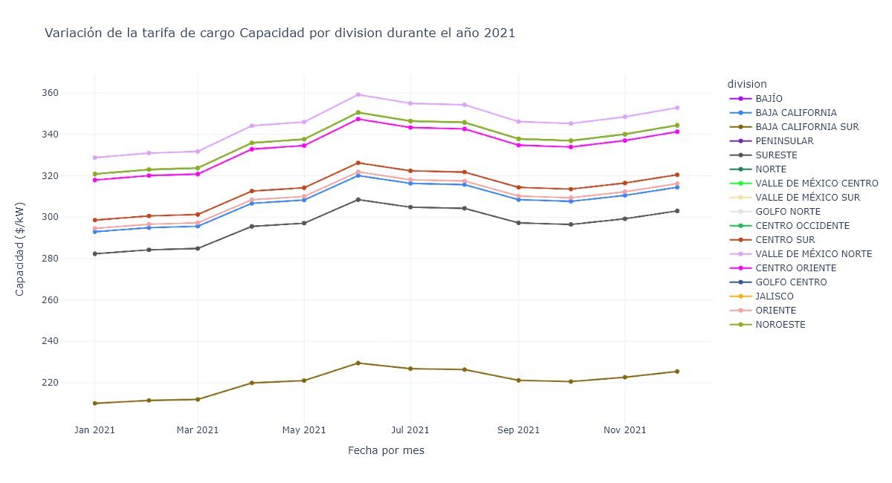
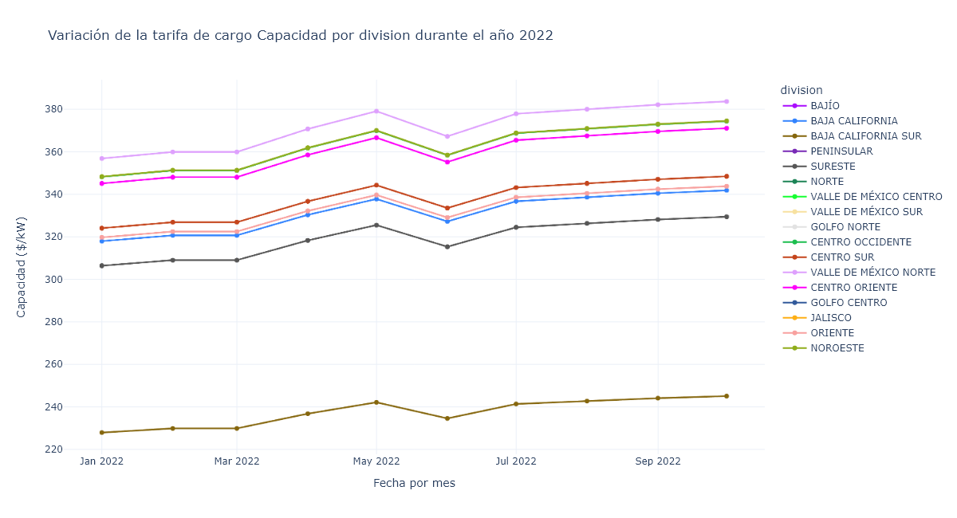
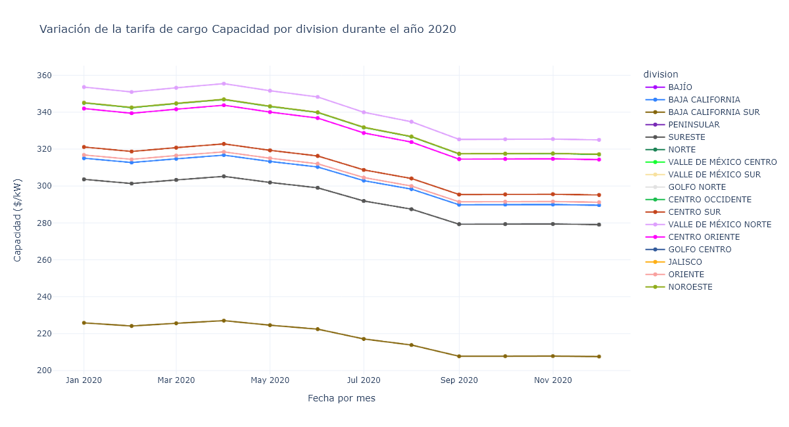
Diferencias por mes por división (Capacidad)

Slide 15
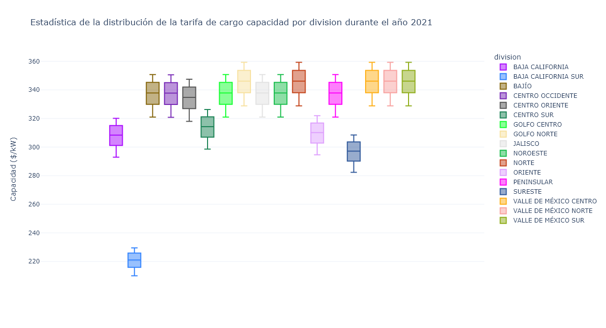
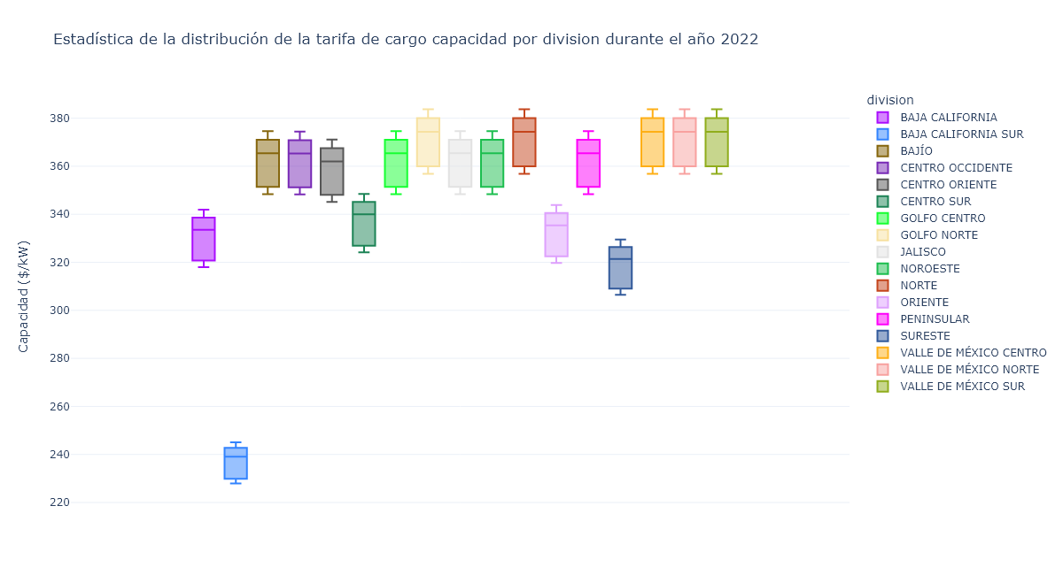
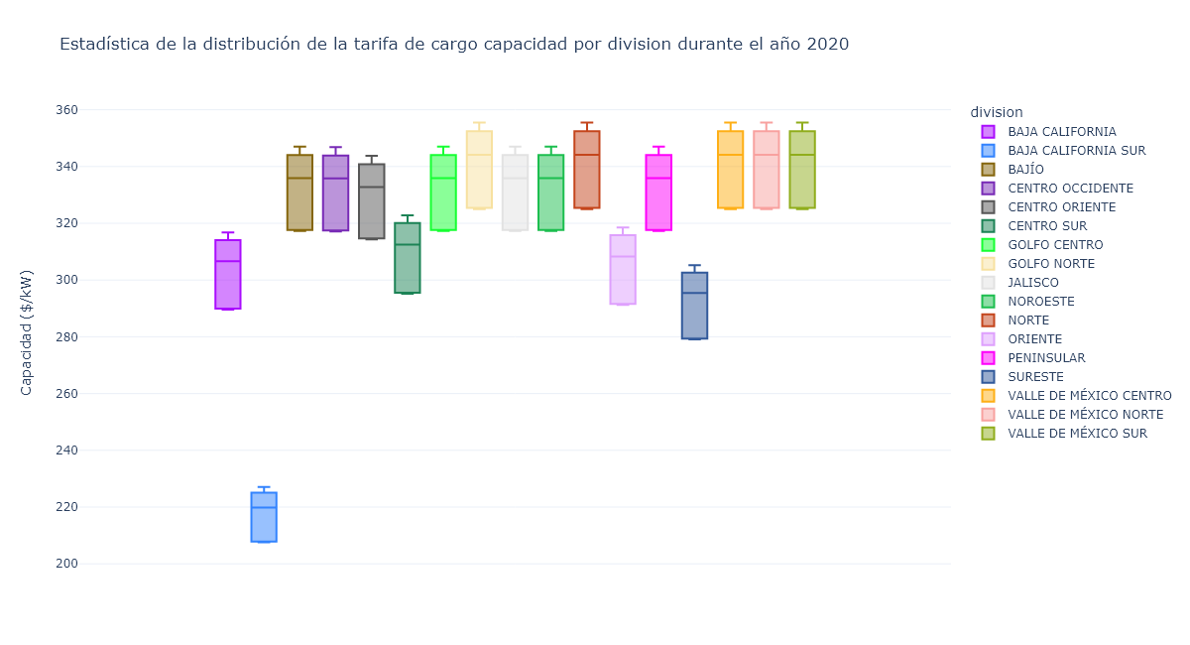
Distribución de costos por división (Capacidad)

Slide 16
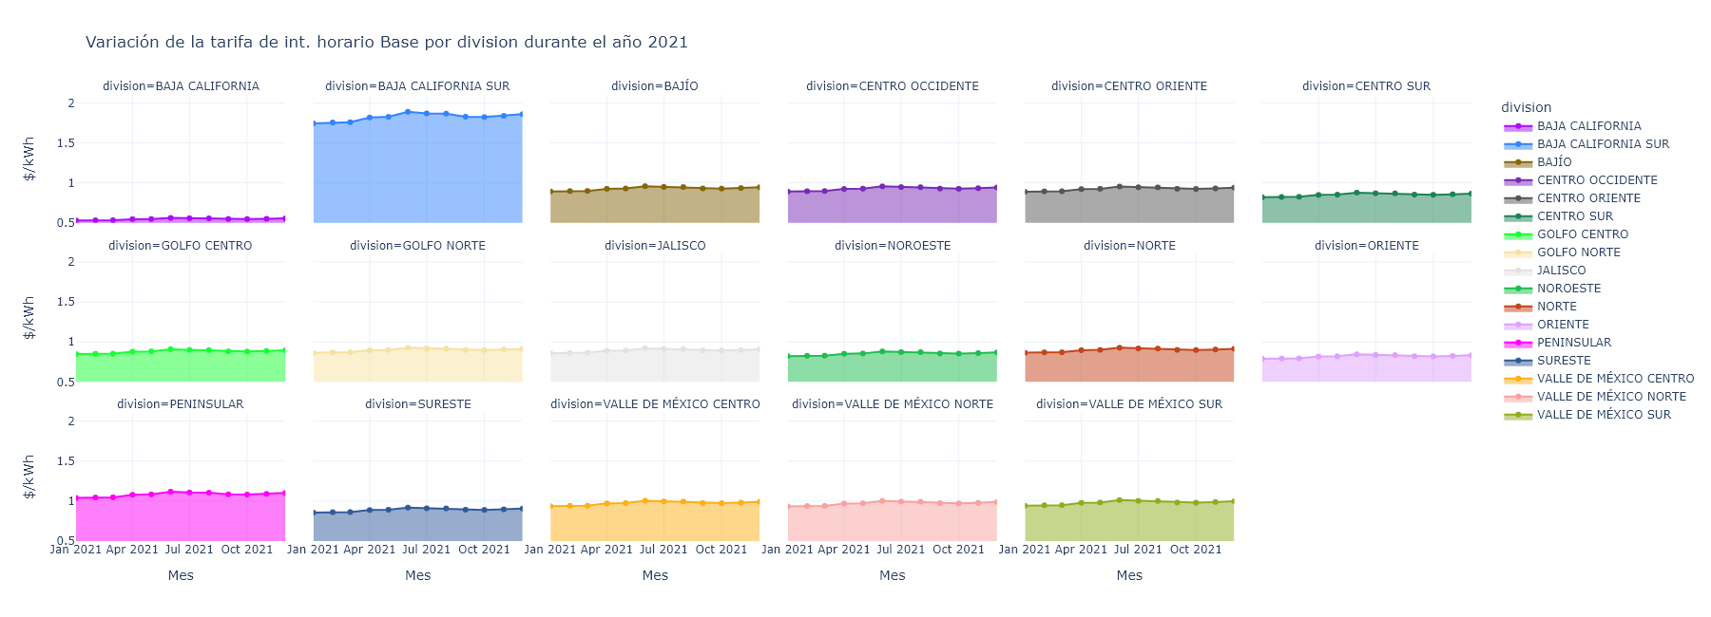
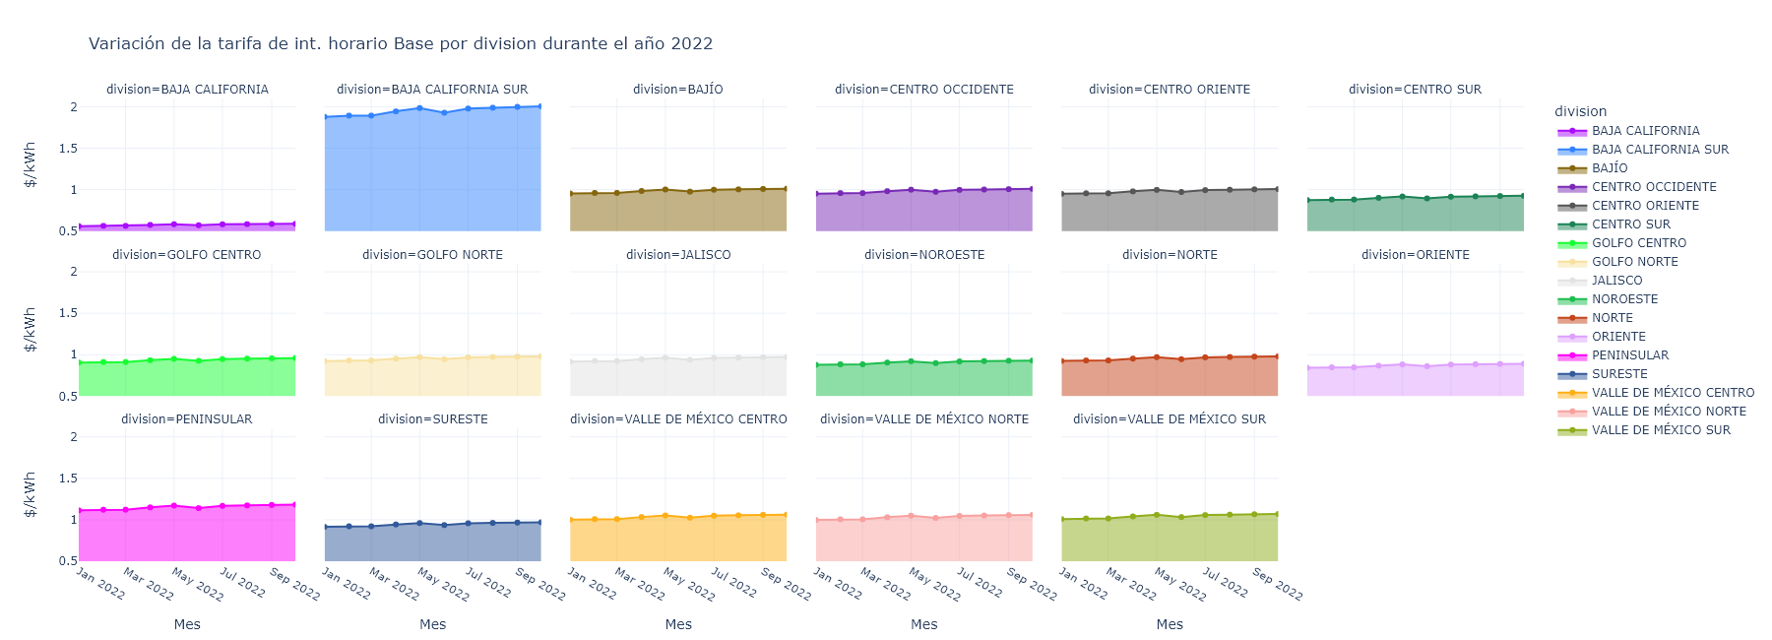
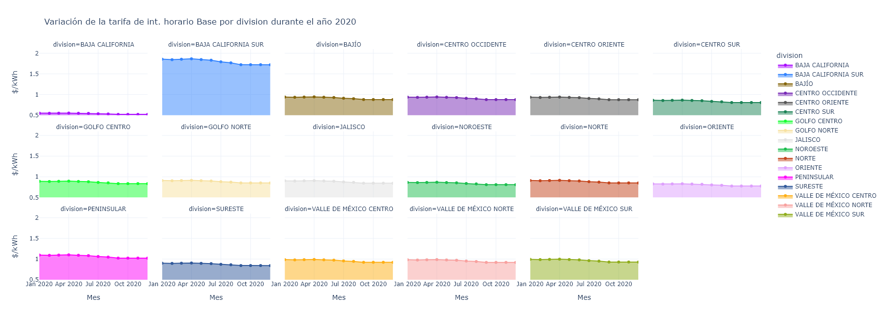
Diferencias int. Horario Base por mes por división

Slide 17
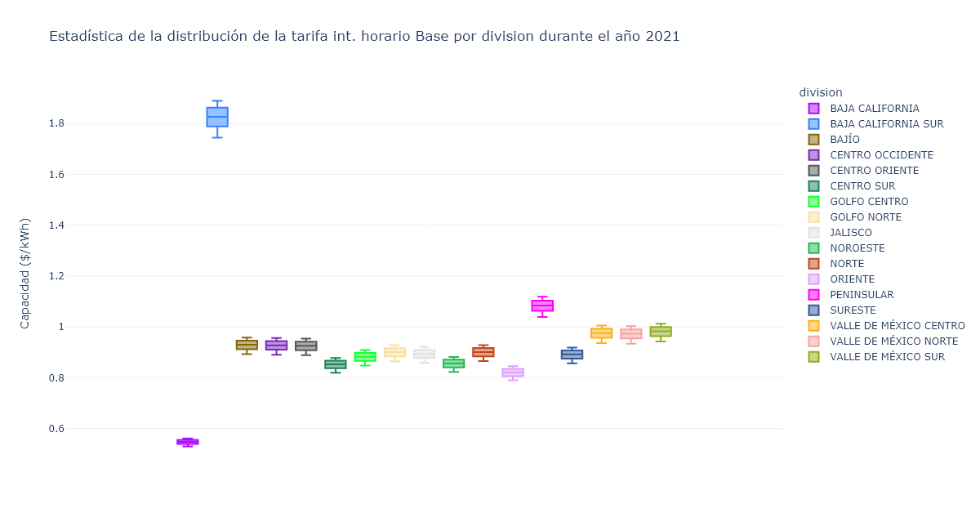
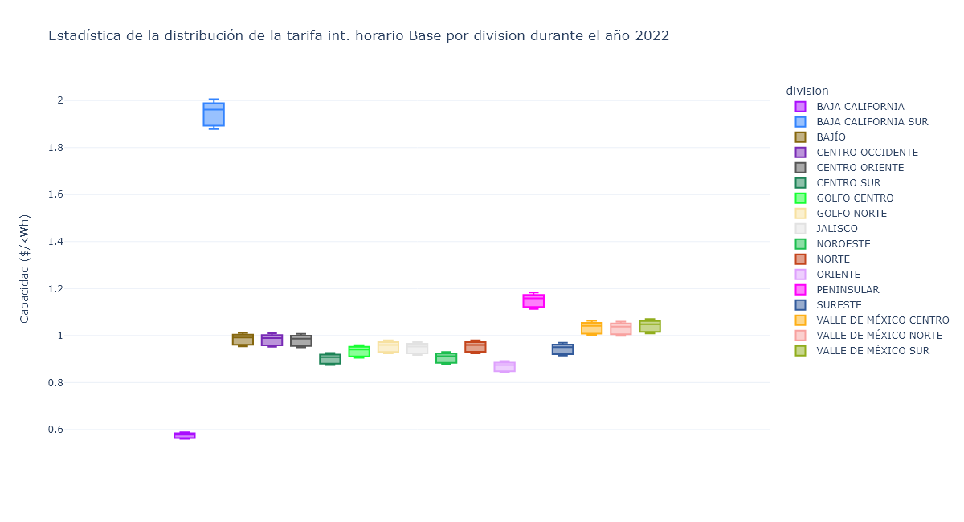
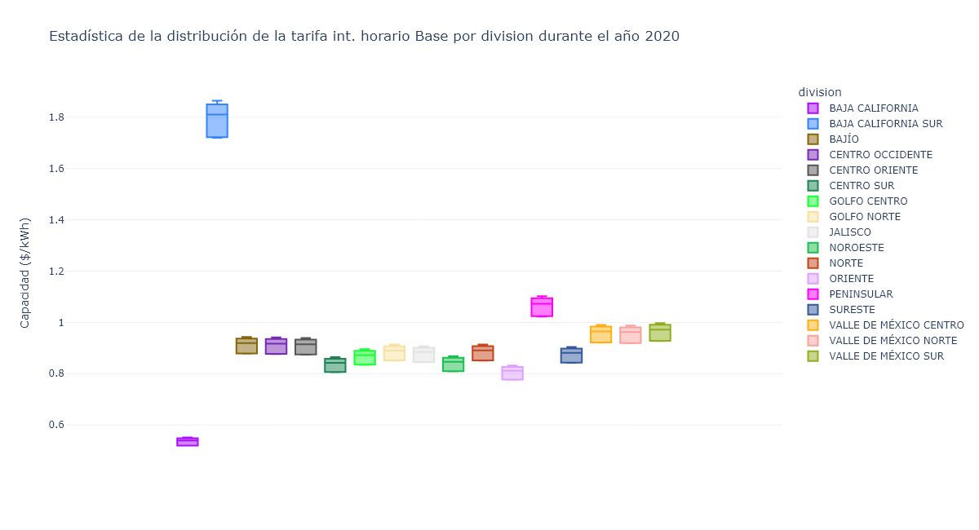
Distribución de costos por división (horario Base)

Slide 18
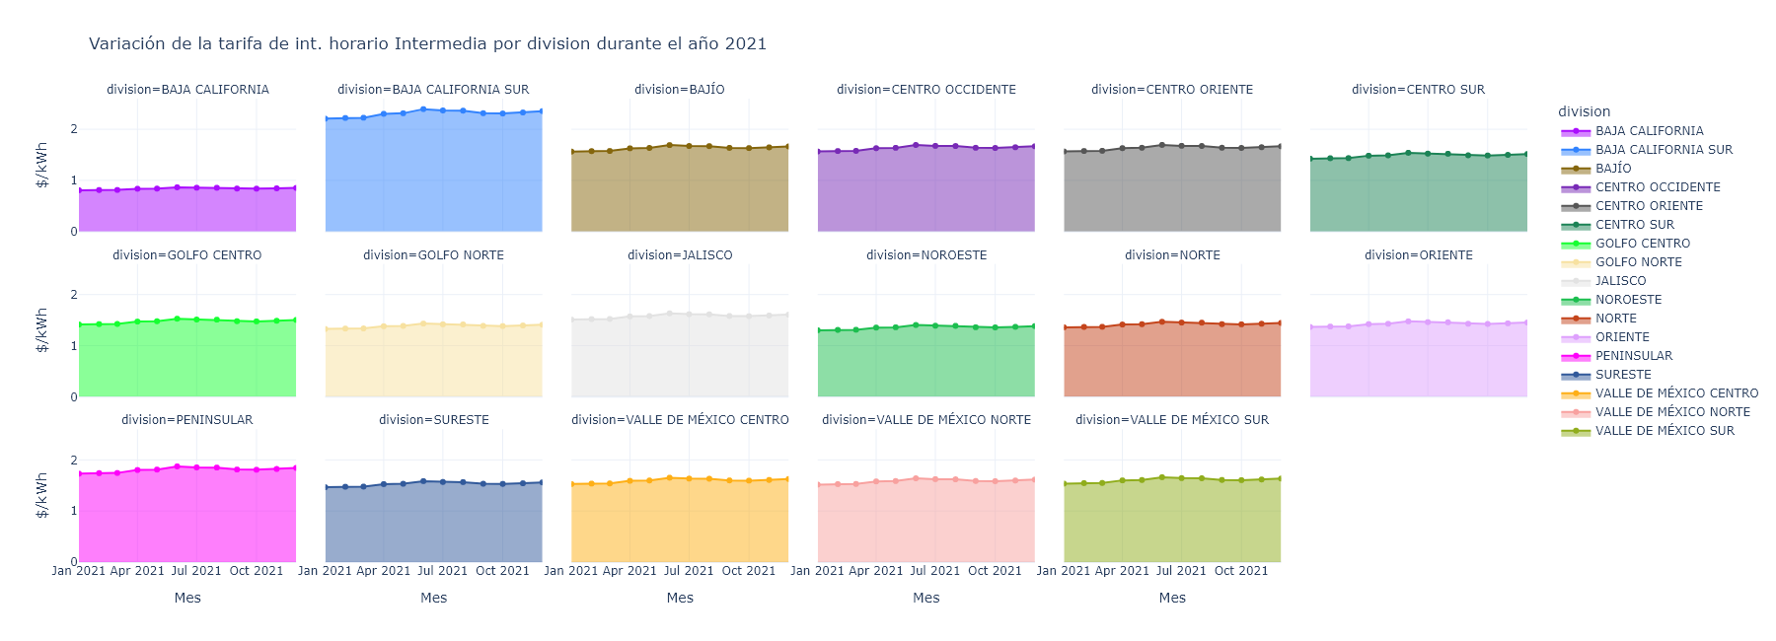
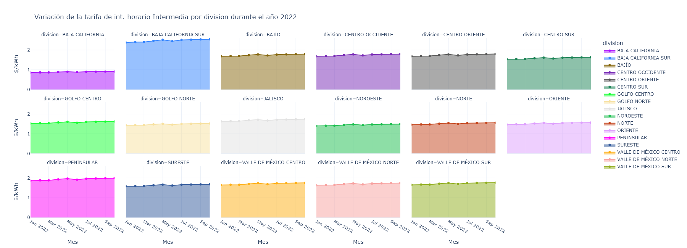

Diferencias int. Horario Intermedia por mes por división

Slide 19
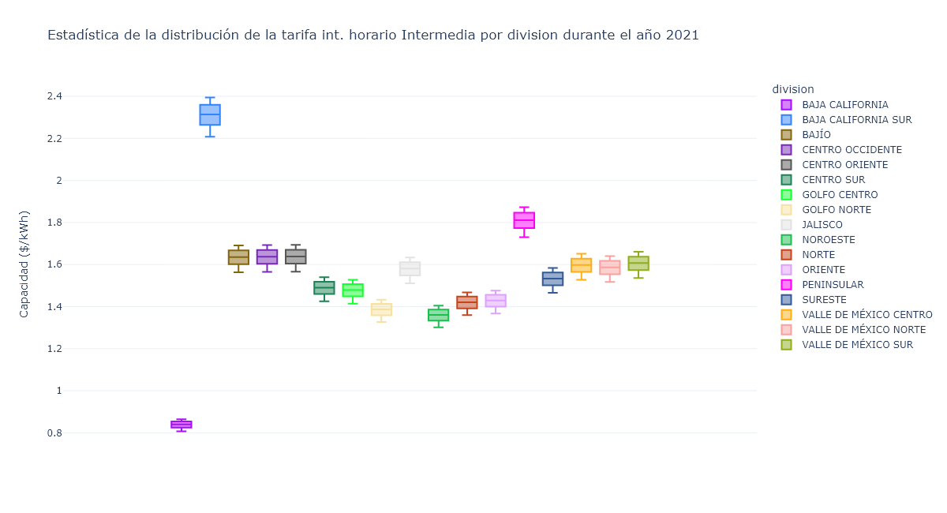
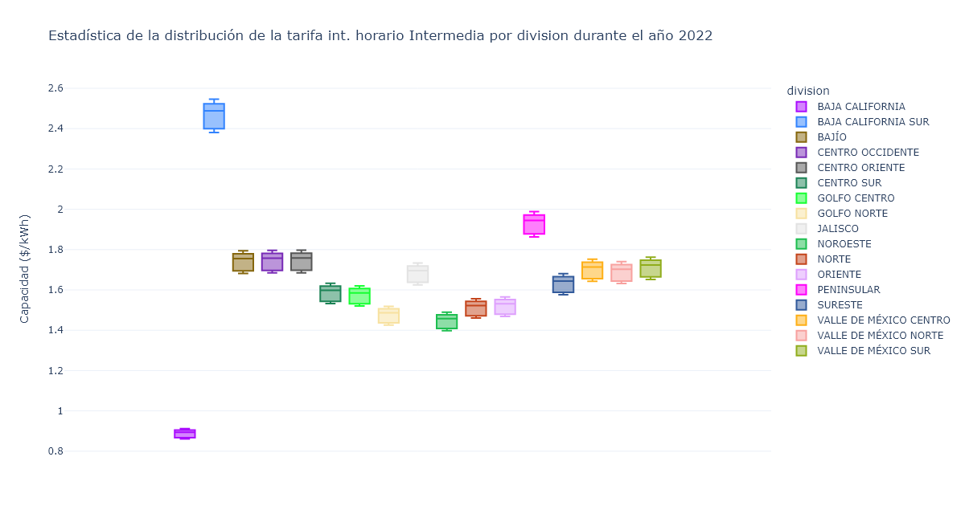
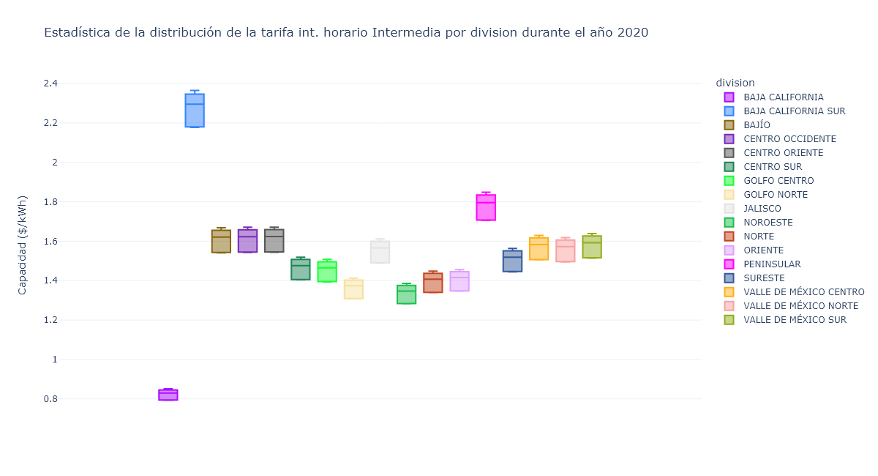
Distribución de costos por división (horario Intermedia)

Slide 20
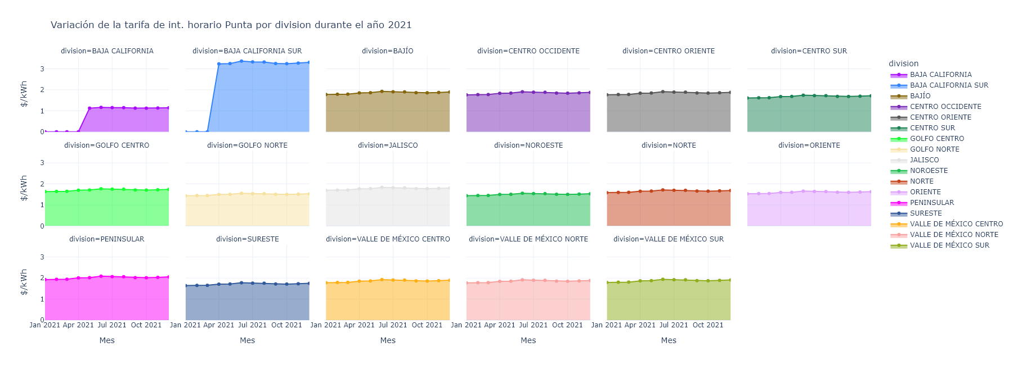
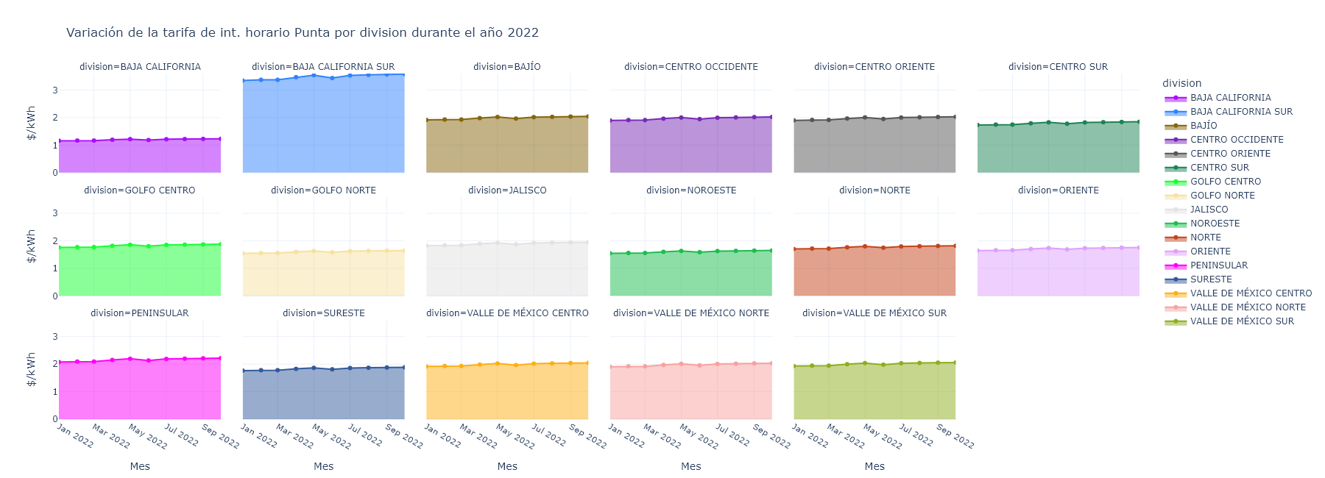
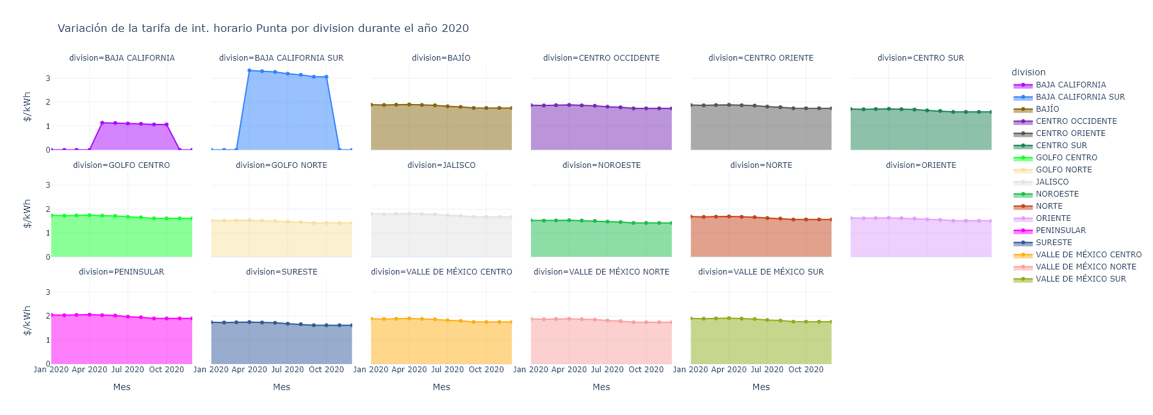
Diferencias int. Horario Punta por mes por división

Slide 21
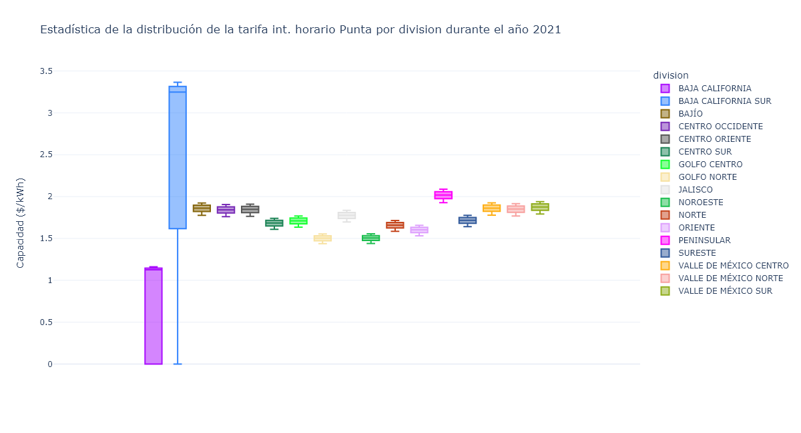
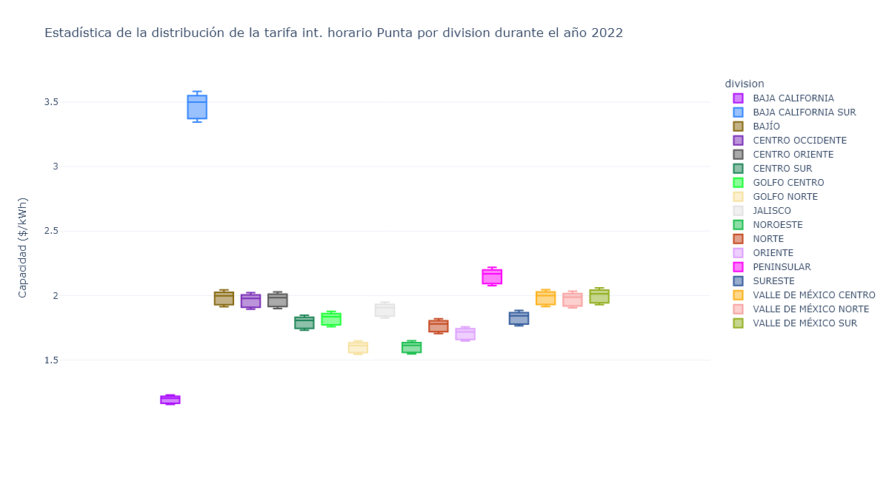
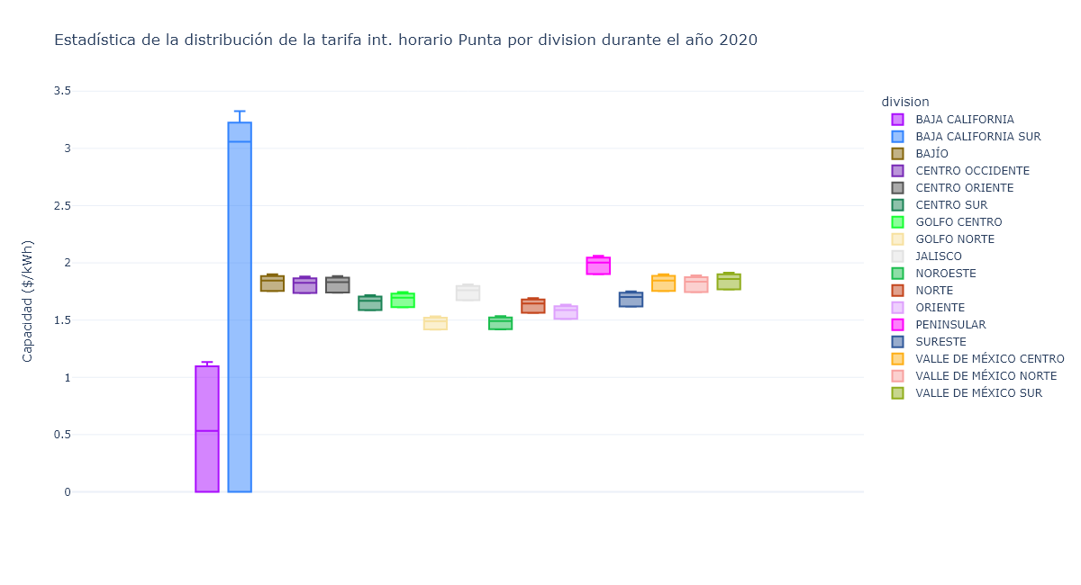
Distribución de costos por división (horario Punta)

Slide 22
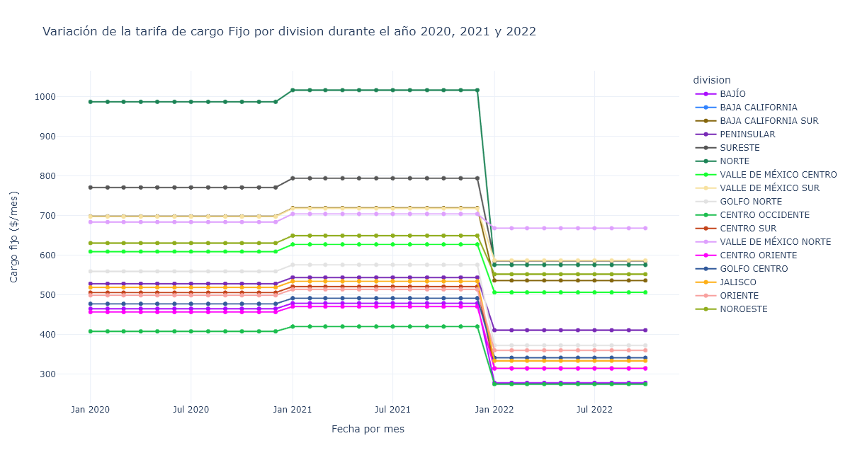
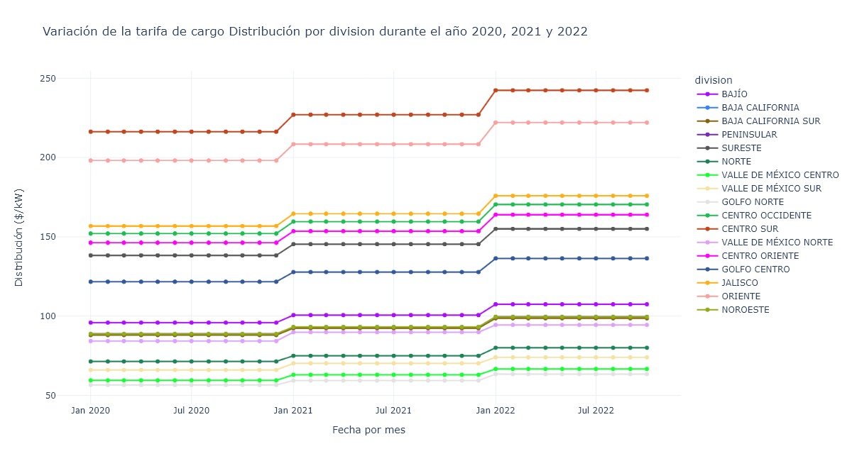
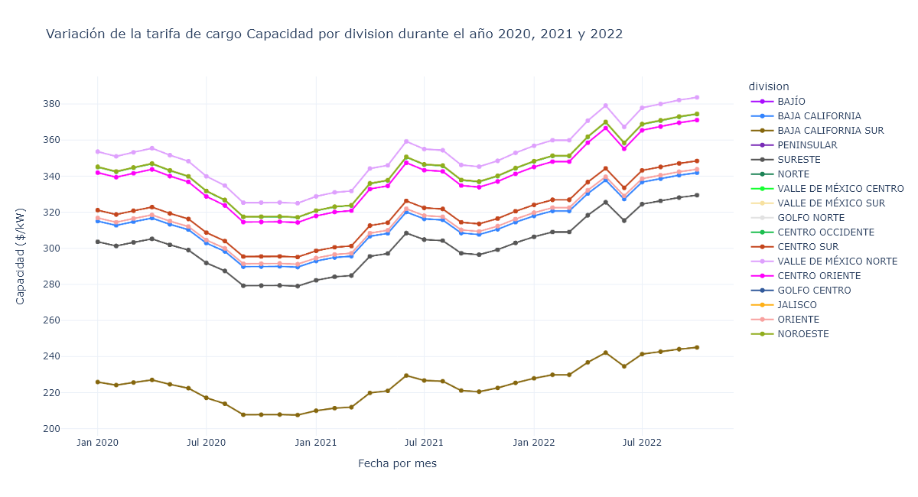
Variación de las tarifas para los años 2020-2022

Slide 23
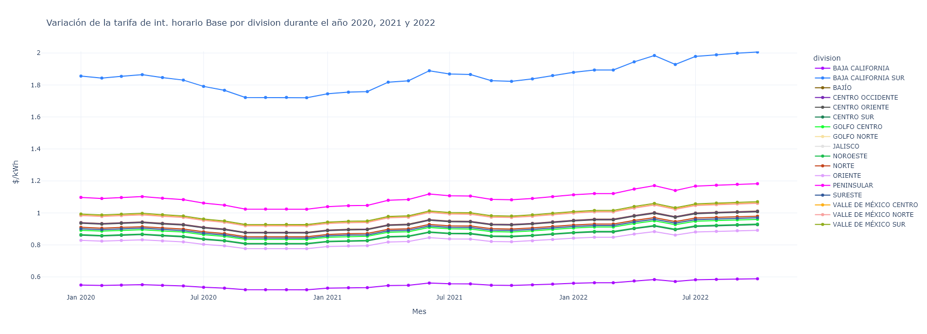
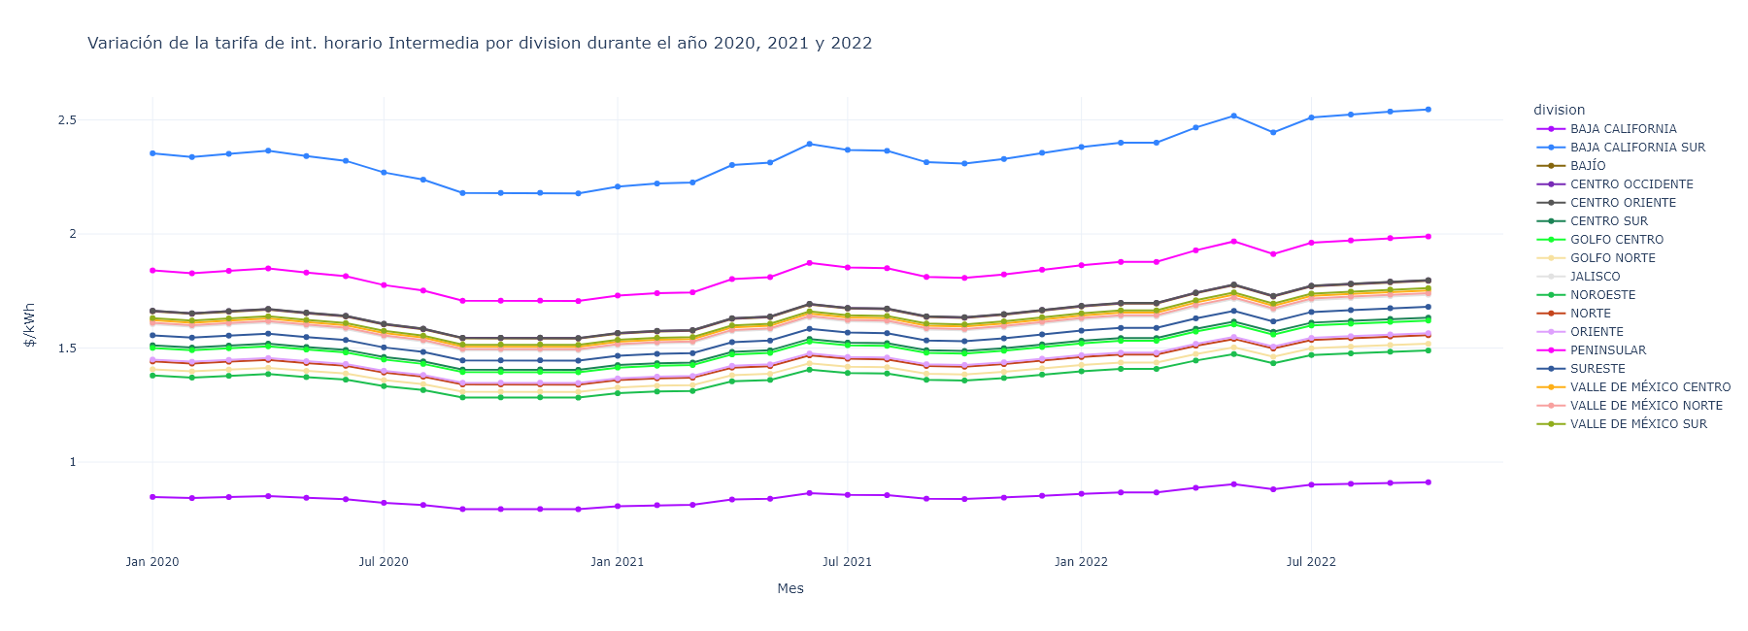
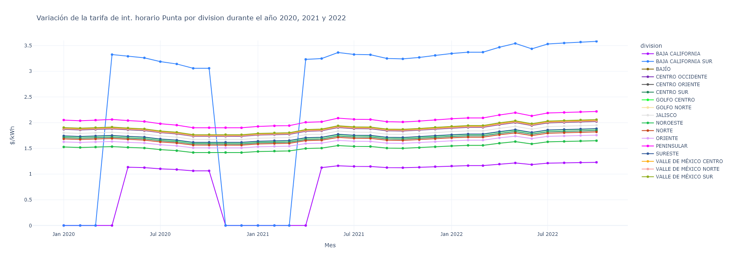
Variación de las tarifas para los años 2020-2022

Slide 24
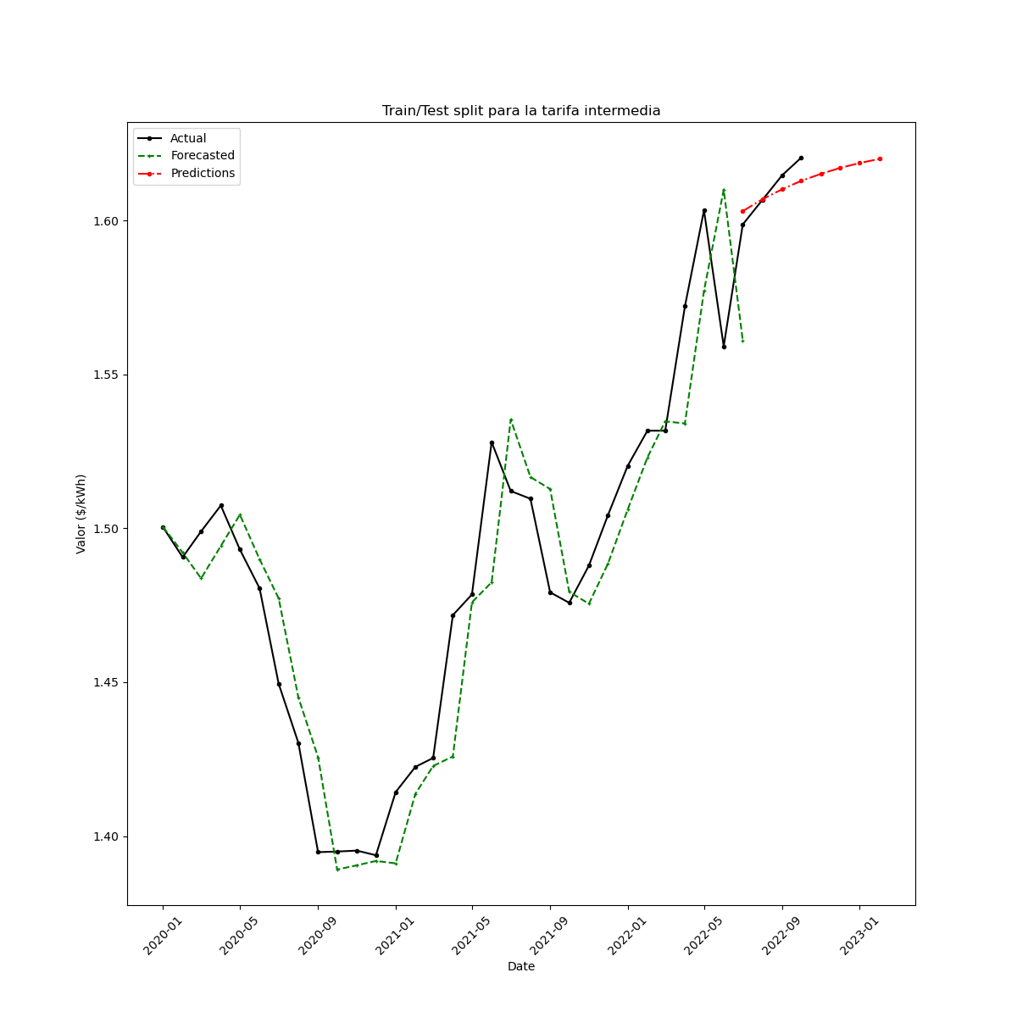
Predicción para los siguientes 4 meses de la tarifa intermedia SLP-Golfo centro
Noviembre 2022: 1.6151 $/kWh
Actual: 1.6241 $/kWh
Error: 0.55%
Diciembre 2022: 1.6170 $/kWh
Enero 2022: 1.6186 $/kWh
Febrero 2022: 1.6199 $/kWh
Exponential smoothing
No estacionalidad (las propiedades estadísticas no son constantes)
– Prueba de Dickey-Fuller
No “seasonal” (Estacional)
RMSE = 0.00491
Fuente: Time Series in Python — Exponential Smoothing and ARIMA processes | by Benjamin Etienne | Towards Data Science

Slide 25
Conclusiones
Se comprendió a grandez rasgos la definición y uso de la tarifa GDMTH
Se extrajeron los datos de dicha tarifa para cada una de las 17 divisiones oficiales
Se midieron los cambios de precio temporalmente de la tarifa GDMTH
Se presentó el estimado de precio de los siguientes cuatro meses para la tarifa intermedia
De este análisis puede estimarse que división oficial es la de menor costo

